Slide 1
인과추론 스터디 8주차
김민수
pos02043@gmail.com
https://github.com/minsoo1036

Slide 2
디자인 vs. 모델 기반 식별(Identification)
디자인 기반 : T가 X에 따라 어떻게 배분되었는지를 모델링
(ex) 역확률 가중치(IPW), 프로슈-로-워 정리(회귀)
모델 기반 : 잠재적 결과 Y를 직접 모델링
(ex) 회귀 분석
지금까지 배운 인과추론 방법론은 총 세가지
성향점수 매칭(PSM)
역확률 가중치(IPW)
회귀 분석 (OLS)
그렇다면 이중에 어떤것을 사용해야 할까?

Slide 3
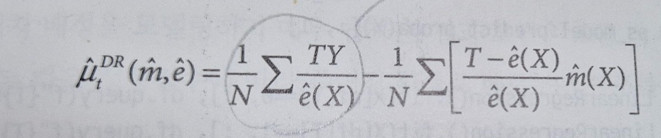
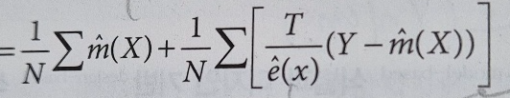
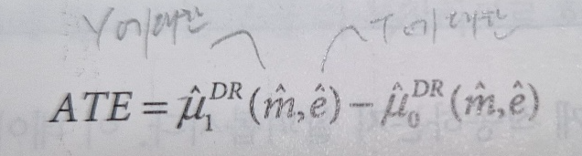
이중 강건 추정 (Doubly Robust Estimator)
T~X 에 자신이 있다면 디자인 기반을,
Y~T+X 에 자신이 있다면 모델 기반을 사용하면 됨.
그러나 둘 중 뚜렷이 무엇이 더 좋은지 모르겠다면 ?
또는 두 방법론의 결과 보다 더욱 좋은 (표준오차가 작은) 추정치를 얻고 싶다면??
➔ 두 방법을 섞어 보자!
IPW 추정량
선형회귀 추정량
보정항
표준오차는 Bootstrap 통해서 추정!

Slide 4
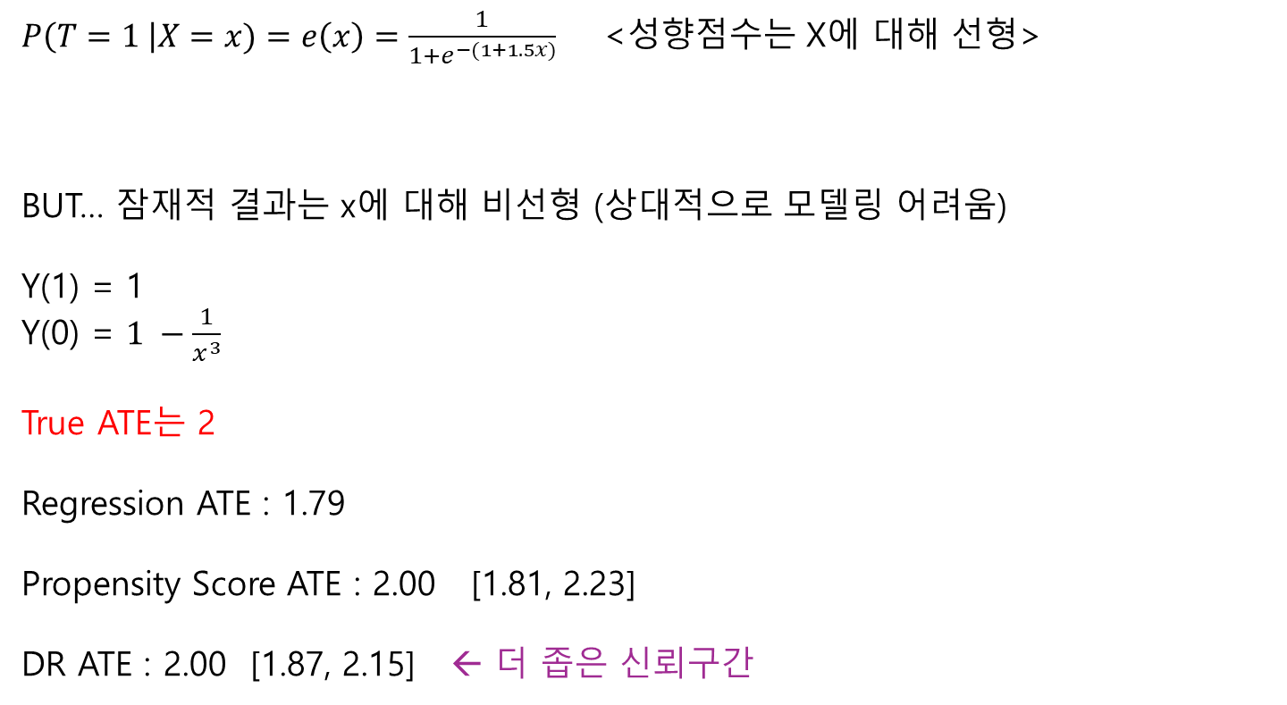
처치모델이 쉬운 경우 (T~X)
$P\left(T=1 \right|X=x)=e\left(x\right)=\frac{1}{1+e^{−(1+1.5x)}}$ <성향점수는 X에 대해 선형>
BUT… 잠재적 결과는 x에 대해 비선형 (상대적으로 모델링 어려움)
Y(1) = 1
Y(0) = $1 −\frac{1}{x^{3}}$
True ATE는 2
Regression ATE : 1.79
Propensity Score ATE : 2.00 [1.81, 2.23]
DR ATE : 2.00 [1.87, 2.15] ← 더 좁은 신뢰구간
이중강건추정은 정확도를 높일 2번의 기회가 있음!

Slide 5
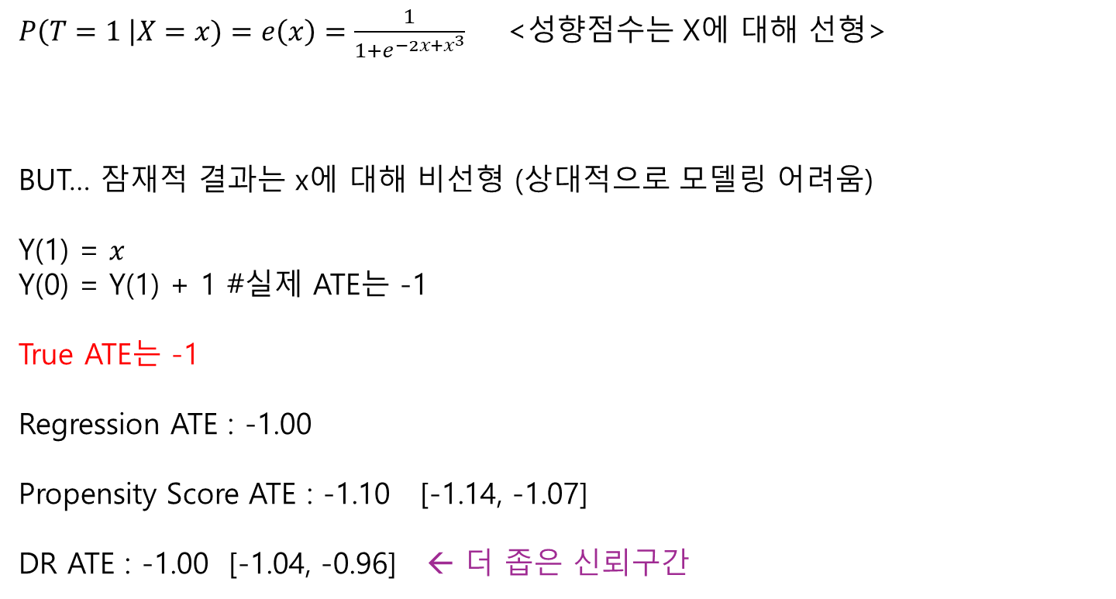
결과 모델이 쉬운 경우 (Y~T+X)
$P\left(T=1 \right|X=x)=e\left(x\right)=\frac{1}{1+e^{−2x+x^{3}}}$ <성향점수는 X에 대해 선형>
BUT… 잠재적 결과는 x에 대해 비선형 (상대적으로 모델링 어려움)
Y(1) = $x$
Y(0) = Y(1) + 1 #실제 ATE는 -1
True ATE는 -1
Regression ATE : -1.00
Propensity Score ATE : -1.10 [-1.14, -1.07]
DR ATE : -1.00 [-1.04, -0.96] ← 더 좁은 신뢰구간
이중강건추정은 정확도를 높일 2번의 기회가 있음!

Slide 6
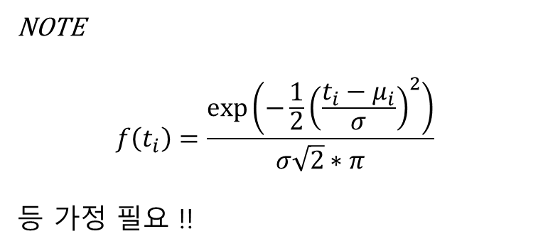
연속형 처치에서 성향점수 추정
f(T|X) 즉, 조건부 확률 밀도를 추정해야함!
이를 위해서는 강한 조건이 필요함 !!
Mean의 함수에 대한 가정
Error의 Distribution에 대한 가정
따라서 추천하지는 않음.
머신러닝으로 시도해볼 수 는 있음.
NOTE
$$f\left(t_{i}\right)=\frac{\exp\left(−\frac{1}{2}{\left(\frac{t_{i}−μ_{i}}{σ}\right)}^{2}\right)}{σ\sqrt{2}∗π}$$
등 가정 필요 !!

